Slide 1
Módulo 4. Gestión de páginas
Proyectos PNUMA-FMAM
Creación de Capacidad para una Participación Eficaz
en el Centro de Intercambio de Información sobre Seguridad de la Biotecnología (CIISB)
del Protocolo de Cartagena sobre Seguridad de la Biotecnología

Slide 2
MÓDULO 4. Gestión de páginas
Qué aprenderemos en este módulo:
  cómo actualizar y editar las propiedades de la página
  cómo agregar y eliminar grupos de usuarios de la configuración de asignación de roles
  cómo crear y borrar páginas
Proyecto PNUMA-FMAM de Creación de Capacidad
para una Participación Eficaz en el CIISB
Notes:
28/08/2007 5:33 AM
©2005 Microsoft Corporation. Todos los derechos reservados.
Esta presentación se hace con fines informativos únicamente. Microsoft no ofrece garantías, ni implícitas ni explícitas, en este resumen.
2

Slide 3
Módulo 4. Gestión de páginas
Observaciones:
Las páginas se organizan jerárquicamente.
La página inicial (/default.shtml) está en el nivel superior.
Todas las demás páginas tienen una página madre, por ejemplo
Inicio
  Acerca de este sitio
  Contactos nacionales
    Centros Focales Nacionales
    Autoridades Nacionales Competentes
    Sitios web y bases de datos nacionales de bioseguridad
  Leyes y regulaciones
    Leyes, regulaciones y directrices nacionales
    …
Proyecto PNUMA-FMAM de Creación de Capacidad
para una Participación Eficaz en el CIISB

Slide 4
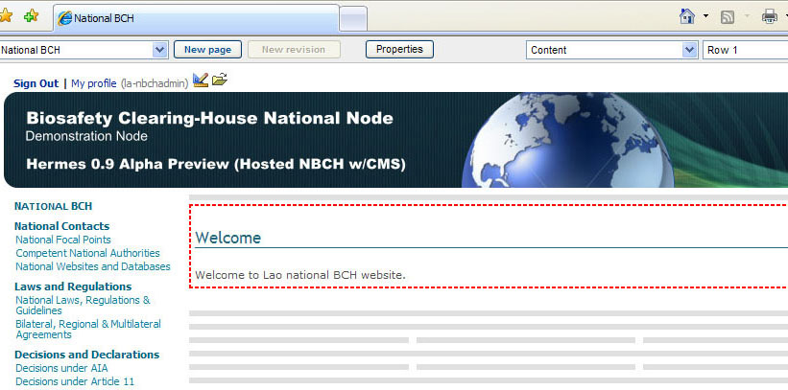

4.1 Propiedades de página
Presione el botón "Propiedades" para acceder a la Página de propiedades.
HAGA CLIC AQUÍ
Proyecto PNUMA-FMAM de Creación de Capacidad
para una Participación Eficaz en el CIISB

Slide 5
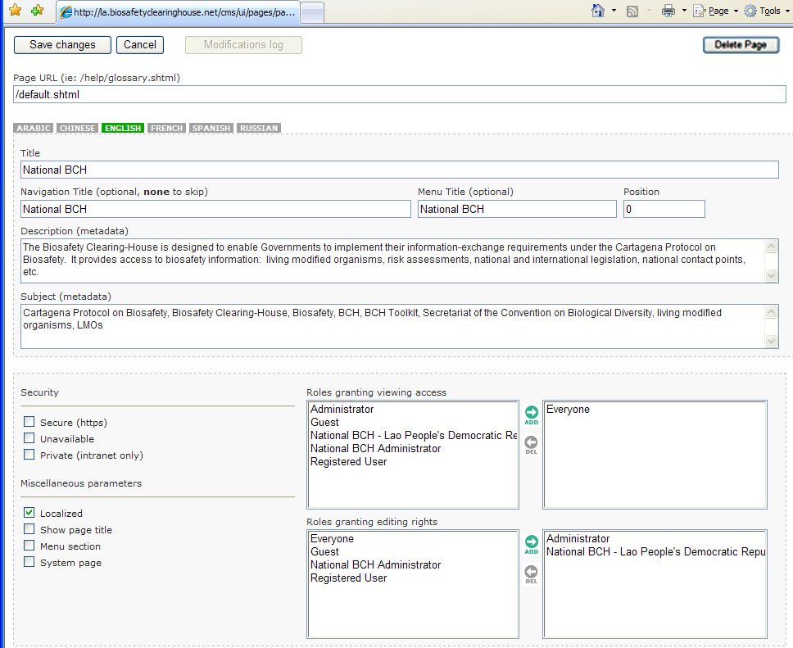

4.1 Propiedades de página
URL de la página
Descripciones para
cada ítem de la
Página de propiedades
todas las páginas DEBEN tener extensión .shtml
no debe cambiarse el nombre de la página inicial (/default.shtml)
Cuando se cambia el nombre a una página, no pierde su contenido.
Los cambios de nombre de página quedan reflejados automáticamente en el menú
Página de propiedades de la Página de Bienvenida del sitio nCIISB
Proyecto PNUMA-FMAM de Creación de Capacidad
para una Participación Eficaz en el CIISB

Slide 6

4.1 Propiedades de página
El contenido debe ingresarse primero en el idioma principal.
botones de idiomas
Esta configuración de idioma la hace la Secretaría.
Debe seleccionarse un idioma como idioma principal.
Se incluyen seis idiomas.
El idioma que usa la página por defecto se muestra sobre fondo verde.
Proyecto PNUMA-FMAM de Creación de Capacidad
para una Participación Eficaz en el CIISB

Slide 7

4.1 Propiedades de página
título
Título de la página.
Proyecto PNUMA-FMAM de Creación de Capacidad
para una Participación Eficaz en el CIISB

Slide 8

4.1 Propiedades de página
título de navegación
Título de la página en los enlaces de navegación.
Nombre corto
Opcional
Proyecto PNUMA-FMAM de Creación de Capacidad
para una Participación Eficaz en el CIISB

Slide 9

4.1 Propiedades de página
título de menú
Título de la página en el menú.
Si se deja en blanco, no aparecerá la página (ni sus páginas subordinadas) en el menú.
Opcional
Proyecto PNUMA-FMAM de Creación de Capacidad
para una Participación Eficaz en el CIISB

Slide 10

4.1 Propiedades de página
Posición en el menú (comparar con páginas del mismo nivel)
posición
Proyecto PNUMA-FMAM de Creación de Capacidad
para una Participación Eficaz en el CIISB

Slide 11

4.1 Propiedades de página
Metadatos
descripción
Proyecto PNUMA-FMAM de Creación de Capacidad
para una Participación Eficaz en el CIISB

Slide 12

4.1 Propiedades de página
Metadatos
tema
Proyecto PNUMA-FMAM de Creación de Capacidad
para una Participación Eficaz en el CIISB

Slide 13
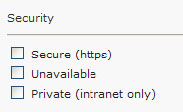
4.1 Propiedades de página
Las opciones “Seguro” y “Privado” se eliminarán de las propiedades de página en la próxima versión de Hermes.
Por el momento deben dejarse deseleccionados.
NO DISPONIBLE - Hace que la página esté temporalmente no disponible.
Consiste de los siguientes valores: Seguro, No disponible y Privado.
seguridad
Proyecto PNUMA-FMAM de Creación de Capacidad
para una Participación Eficaz en el CIISB

Slide 14
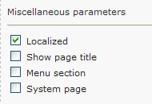
4.1 Propiedades de página
Mostrar título de página - Para usar el Título de página como título de página HTML.
Las opciones "Localizado", “Sección de menú” y “Página de sistema” se eliminarán de las propiedades de página en la próxima versión de Hermes. Por el momento debe dejarse seleccionado.
Consiste de los siguientes valores: Localizado, Mostrar título de página, Sección de menú y Página de sistema.
parámetros varios
Proyecto PNUMA-FMAM de Creación de Capacidad
para una Participación Eficaz en el CIISB

Slide 15
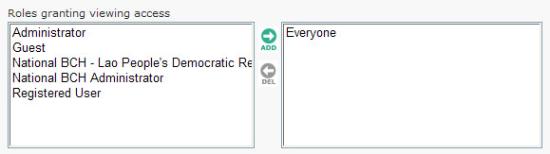
4.1 Propiedades de página
Establecer GRUPOS DE USUARIOS que tendrán nivel de acceso de visualización para la página.
asignación de roles
acceso de nivel visualización
Proyecto PNUMA-FMAM de Creación de Capacidad
para una Participación Eficaz en el CIISB

Slide 16
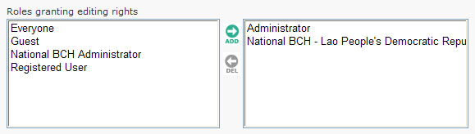
4.1 Propiedades de página
Identifica GRUPOS DE USUARIOS que tendrán nivel de acceso de edición para la página.
asignación de roles
derechos de edición
Proyecto PNUMA-FMAM de Creación de Capacidad
para una Participación Eficaz en el CIISB

Slide 17

4.1 Propiedades de página
botones de Guardar
Cambios y Cancelar
Botón de Guardar cambios – Guarda propiedades de página.
Botón de Cancel – Cancela configuración.
Proyecto PNUMA-FMAM de Creación de Capacidad
para una Participación Eficaz en el CIISB

Slide 18

4.1 Propiedades de página
botón de Borrar página
Borra la página actual
Proyecto PNUMA-FMAM de Creación de Capacidad
para una Participación Eficaz en el CIISB

Slide 19
4.1.1 Botones de idiomas
El idioma usado por defecto que se muestra a continuación es inglés.
Puede solicitar a la SCDB la traducción a uno de los otros seis idiomas oficiales de Naciones Unidas
Proyecto PNUMA-FMAM de Creación de Capacidad
para una Participación Eficaz en el CIISB

Slide 20
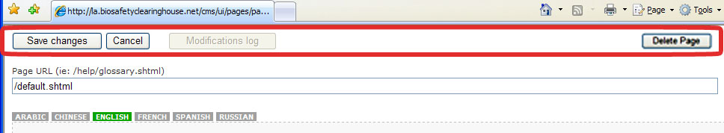
4.1.2 Botones de Guardar cambios,
Cancelar y Borrar Página
Ubicado en la parte superior de la página
Este conjunto de botones facilitan las siguientes tareas:
  guardar/cancelar cualquier cambio a las propiedades de la página
  borrar páginas por las razones que sean (por haber perdido vigencia, estar mal ubicadas, etc)
Proyecto PNUMA-FMAM de Creación de Capacidad
para una Participación Eficaz en el CIISB

Slide 21
4.1.3 Cómo Agregar/Eliminar grupos de usuarios de la configuración de asignación de roles
Puede aplicarse el mismo procedimiento para identificar los grupos de usuarios para las dos configuraciones de asignación de roles.
Hay dos cuadros que contienen nombres de grupos para Roles con acceso de visualización y Roles con derecho de edición.
El cuadro de la izquierda contiene el conjunto de nombres de grupos de usuarios que pueden seleccionarse.
Proyecto PNUMA-FMAM de Creación de Capacidad
para una Participación Eficaz en el CIISB

Slide 22
4.1.3 Cómo Agregar/Eliminar grupos de usuarios de la configuración de asignación de roles
Puede aplicarse el mismo procedimiento para identificar los grupos de usuarios para las dos configuraciones de asignación de roles.
Hay dos cuadros que contienen nombres de grupos para Roles con acceso de visualización y Roles con derecho de edición.
El cuadro de la derecha contiene los nombres de los grupos que fueron seleccionados para los roles.
Proyecto PNUMA-FMAM de Creación de Capacidad
para una Participación Eficaz en el CIISB

Slide 23
4.1.3 Cómo Agregar/Eliminar grupos de usuarios de la configuración de asignación de roles
Entre ambos cuadros hay dos botones: AGREGAR (botón de flecha hacia la derecha) y BORRAR (botón de flecha hacia la izquierda).
botón de
AGREGAR
botón de
BORRAR
Proyecto PNUMA-FMAM de Creación de Capacidad
para una Participación Eficaz en el CIISB

Slide 24
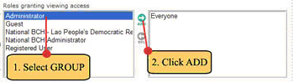
4.1.3 Cómo Agregar/Eliminar grupos de usuarios de la configuración de asignación de roles
Pasos para AGREGAR grupos de usuarios
Paso 1. Identifique el Grupo de usuario que quiere agregar, haciendo clic sobre la opción deseada. El nombre del grupo que identificó quedará resaltado en azul.
Paso 2. Haga clic en el botón de AGREGAR módulo.
Proyecto PNUMA-FMAM de Creación de Capacidad
para una Participación Eficaz en el CIISB

Slide 25
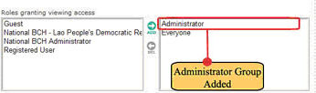
4.1.3 Cómo Agregar/Eliminar grupos de usuarios de la configuración de asignación de roles
Pasos para AGREGAR grupos de usuarios
El grupo de usuarios seleccionado quedará ahora incluido en el cuadro de la derecha. En este ejemplo, se agregó el grupo Administrador.
Proyecto PNUMA-FMAM de Creación de Capacidad
para una Participación Eficaz en el CIISB

Slide 26
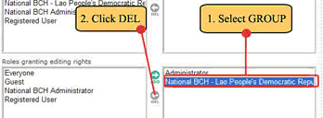
4.1.3 Cómo Agregar/Eliminar grupos de usuarios de la configuración de asignación de roles
Pasos para BORRAR grupos de usuarios
Paso 1. En el cuadro de la derecha, identifique el grupo de usuarios que quiere borrar, haciendo clic sobre la opción deseada.
Paso 2. Haga clic en el botón de BORRAR.
Proyecto PNUMA-FMAM de Creación de Capacidad
para una Participación Eficaz en el CIISB

Slide 27
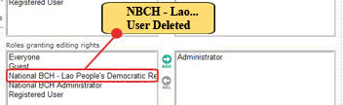
4.1.3 Cómo Agregar/Eliminar grupos de usuarios de la configuración de asignación de roles
Pasos para BORRAR grupos de usuarios
El grupo de usuarios seleccionado quedará ahora incluido en el cuadro de la izquierda. En este ejemplo, nCIISB – República Popular Democrática Laos quedó incluido en el cuadro de la izquierda.
Proyecto PNUMA-FMAM de Creación de Capacidad
para una Participación Eficaz en el CIISB

